Slide 1
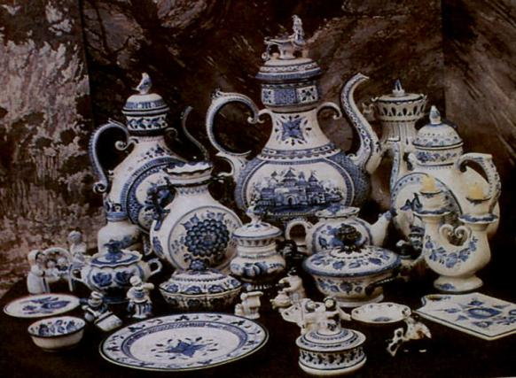
ГОЛУБАЯ ГЖЕЛЬ
Презентация учителя изобразительного искусства Парусовой Татьяны Александровны

Slide 2
Времена возникновения народных промыслов
Дымковская игрушка
Гжель
XIV век
XVII век
X XIвек
0 век

Slide 3
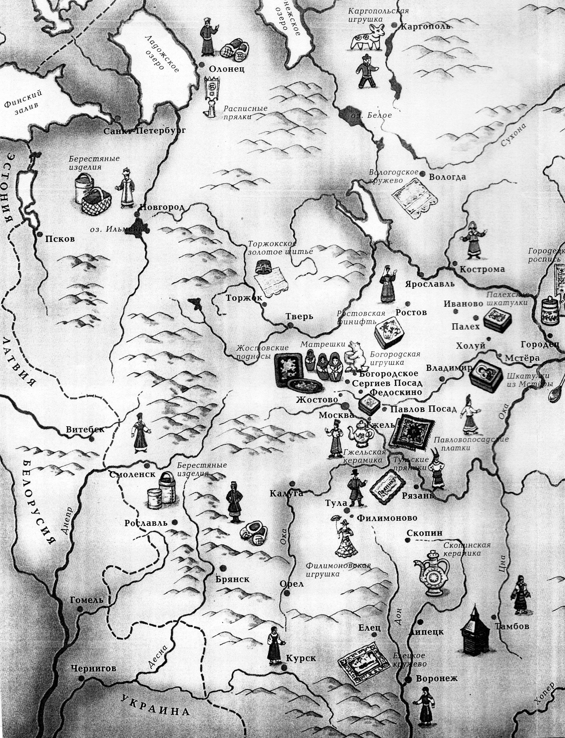
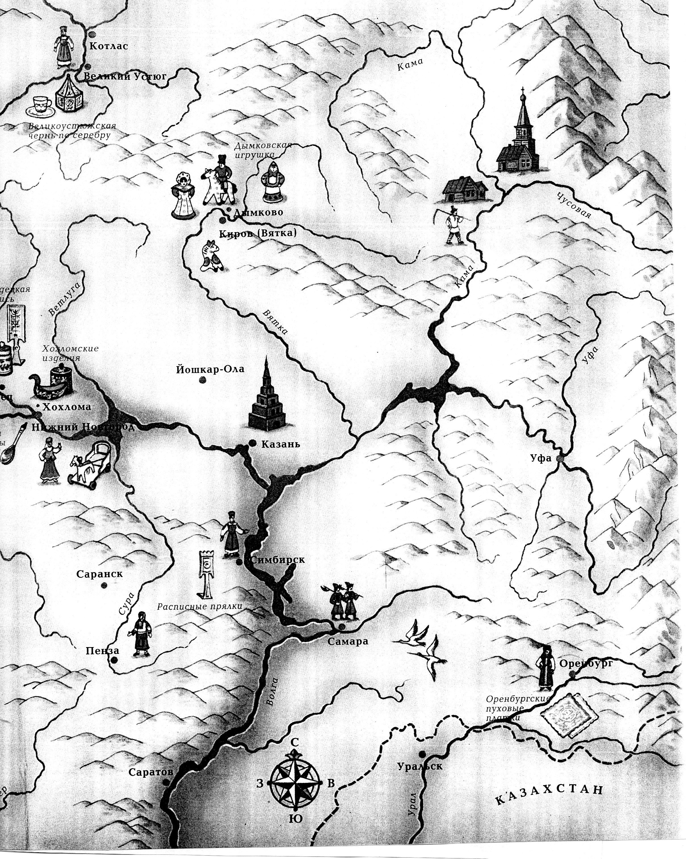
Карта «Народных промыслов России»

Slide 4
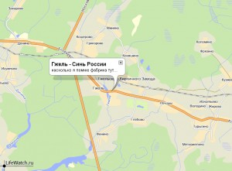

Slide 5
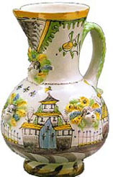
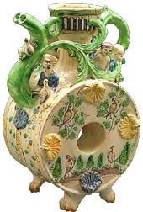
Майолика

Slide 6
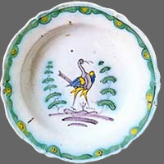
Майолика

Slide 7
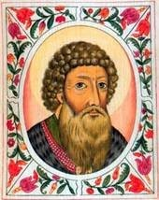
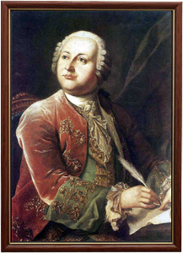
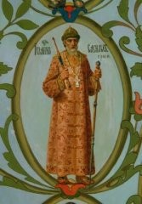
Иван Калита Иван Грозный Ломоносов Михаил
1328 1572 1780

Slide 8
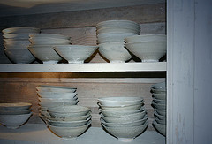
ФАЯНС

Slide 9
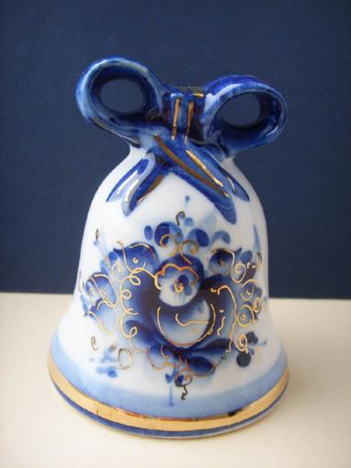
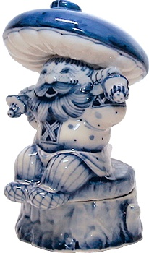
Полуфаянсами назывались в семнадцатом веке фаянсы, которые были покрыты прозрачной свинцовой глазурью.

Slide 10
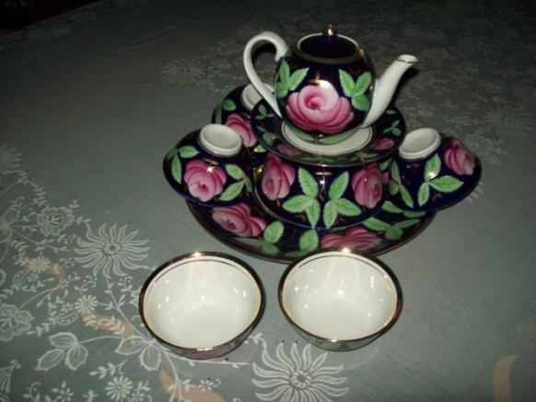
Фарфо́р — вид керамики, непроницаемый для воды и газа.

Slide 11
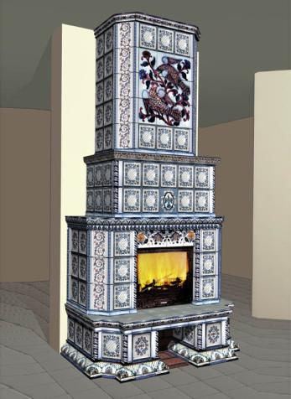
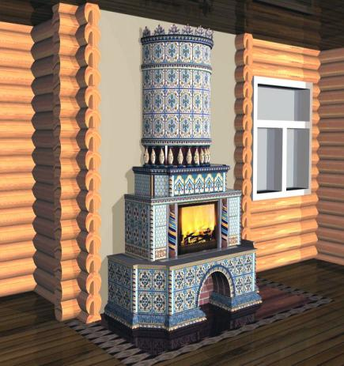
Историко-культурные традиции промысла

Slide 12
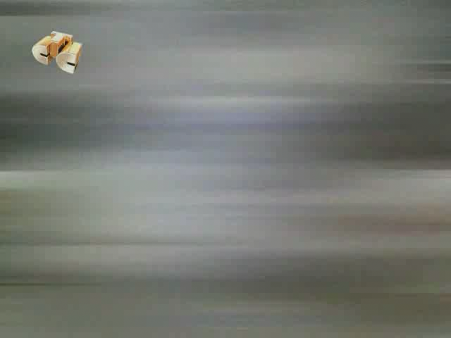

Slide 13
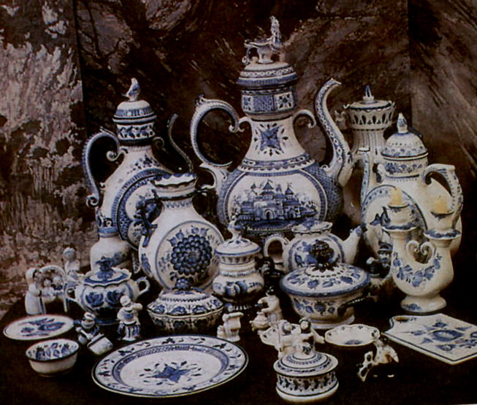
Современные изделия художников Гжели

Slide 14
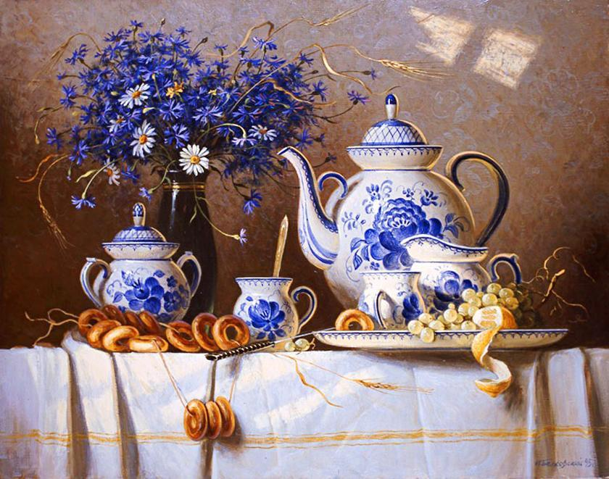

Slide 15
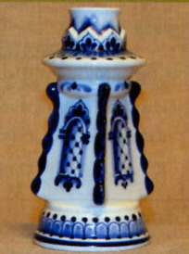
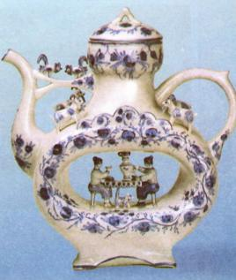
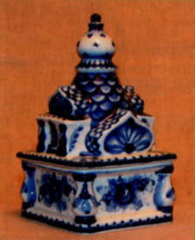
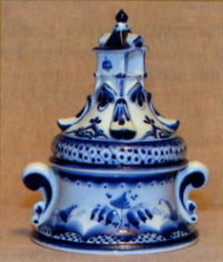
Современная
Гжель

Slide 16
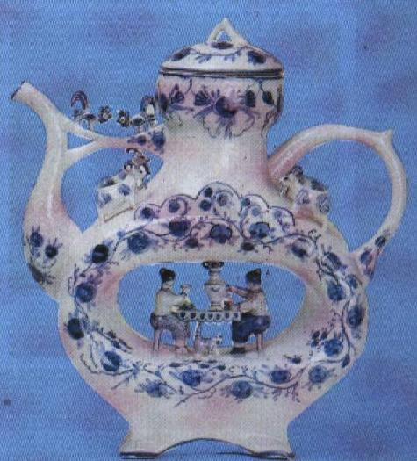
Л. Азарова. Квасник. Гжель. 1970 г.

Slide 17
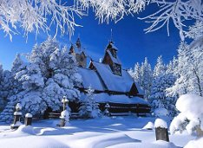
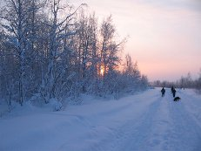
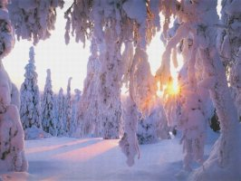
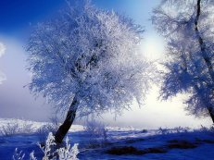
ЗИМА

Slide 18
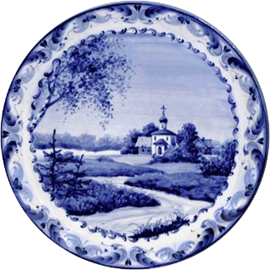
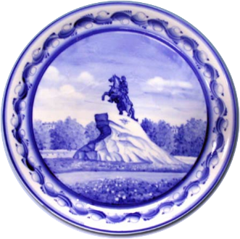
Пейзажи

Slide 19
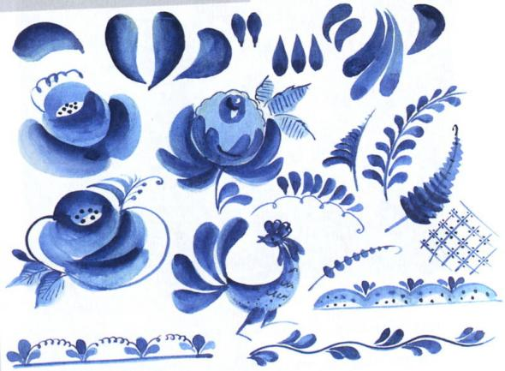
Элементы гжельской росписи
мазок
роза
линия

Slide 20
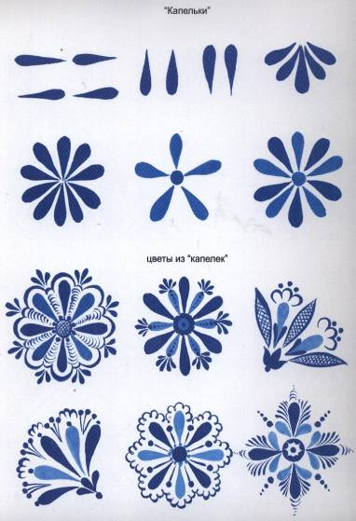
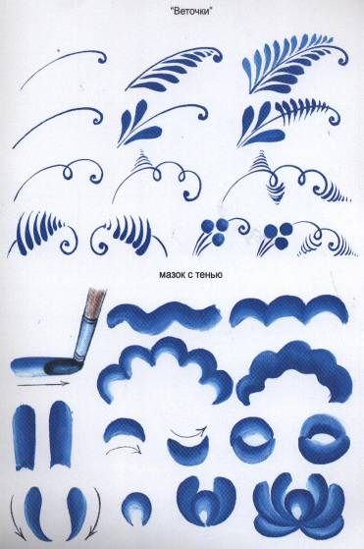
Элементы росписи.

Slide 21
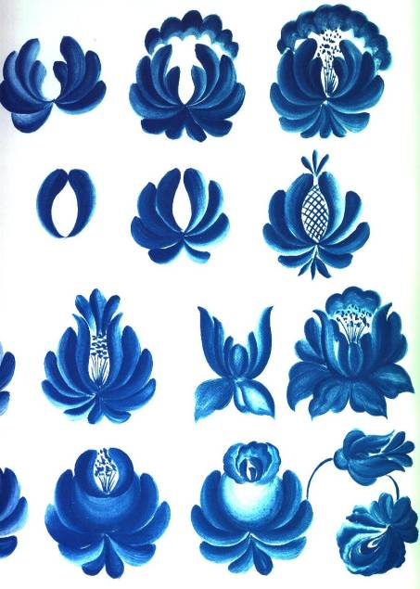
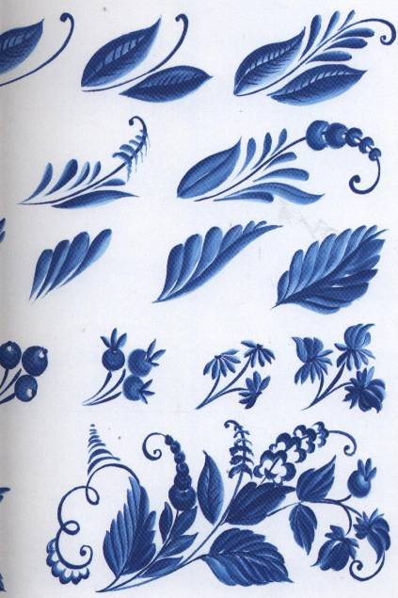

Slide 22
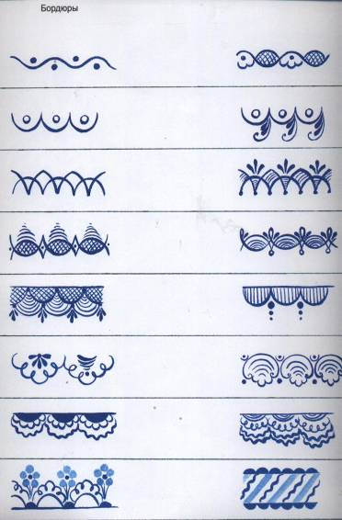
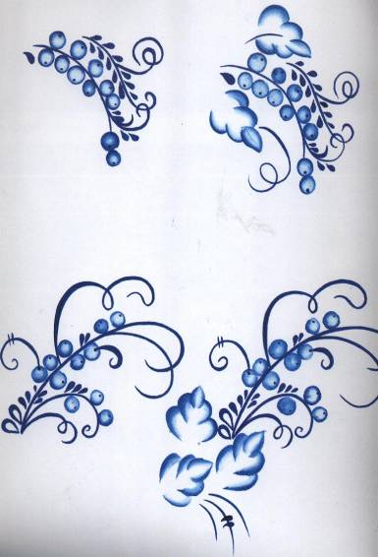
Элементы росписи.

Slide 23
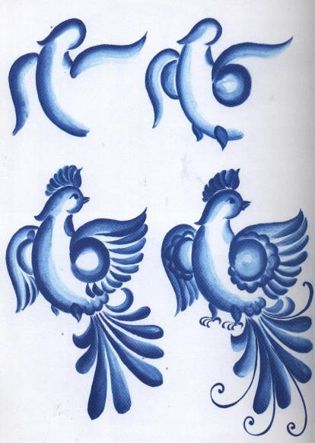
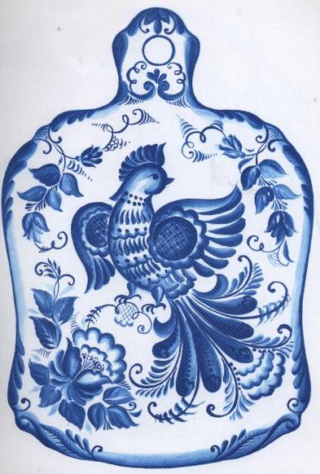

Slide 24
Используемые материалы.
Горяева Н. А., Островская О. В. Декоративно – прикладное искусство в жизни человека. М.: Просвещение. 2011г.
Светлана Вохринцева. Учимся рисовать Гжель. Демонстрационный материал для проведения занятий по изобразительному искусству. Екатеринбург. Страна фантазий. 2005 г.
Дорофеева А. Наглядно – дидактическое пособие. Мир в картинках. Гжель. М.: Мозаика – Синтез. 2003 г.
4 . Ресурсы Интернета http://www.galileo-tv.ru/node/2590

